Slide 1

Sizing Arquitectura Banco Sabadell Mx
CTO
Dirección de Tecnología
Diciembre 2018

Slide 2
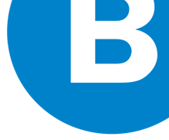
1
Visión

Slide 3

¿Qué ciudad digital queremos construir?

Slide 4
Somos consientes que una ciudad requiere…
Planificación de su ubicación y distribución
Habilitar servicios básicos como luz, agua, gas, etc
Habilitar vías de comunicación para expandirse e integrarla con nuevas ciudades
Iniciativas para modernizarse
Leyes y mecanismos de control que permitan una convivencia y crecimiento adecuados
Habilitar servicios públicos tales como seguridad, salud, educación,

Slide 5
¿Por qué seguimos pensando que esa ciudad que deseamos se creara en base a proyectos de particulares?
¿Por qué esperar que un particular enfocado en brindar capacidades de negocio se ocupe de crear servicios públicos?

Slide 6
2
Bases para la ejecución (foundations)

Slide 7
Capacidades dominio de negocio
Operaciones
Automatización procesos operativos
Riesgos y cumplimiento
Nuevo Modelo de riesgos
PLD
Comercial y servicio
Banca Personal
Datos
Evolución Onboarding
Robustecimiento
Cumplimiento normativo
Banca Empresas
Incrementar oferta transaccional
……
Contact Center 2.0
Tesoreria (Derivados, FX)
COMEX

Slide 8




Capacidades dominio aplicativo
Servicios Cross
Seguridad
Canales
AAA Clientes Personas Fisicas
Banca por Internet Empresas
Banca Movil Empresas
Beneficiarios
Aclaraciones
Admon. perfiles y facultades
Admon. de Limites
Comunicación con cliente
Admon. servicios (horarios)
AAA Clientes Personas Morales
Banca movil Personas fisicas
Contact Center 2.0
Core multicanal
AAA Empleados
Intranet / Portales
OpenBanking (API)
CRM
Estados de cuenta
AAA Partners
Automatización de Procesos
Administración Omnichannel
Expediente de cliente
Core
Riesgos y cumplimiento
Comisiones / Facturación
Recaudaciones (SAT/SAR/SUA)
Front Riesgos
Pistas auditoras
Activo
Pasivo
Medios de pago
Prevención de Fraude
Sistemas de información
Componentes nuevos
COMEX
Estructurales
Plataforma de transferencias
Reportes Regulatorios
PLD
Componentes sin impacto
Componentes modificados

Slide 9
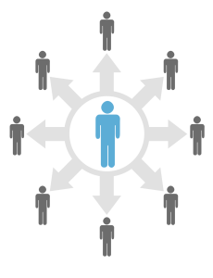

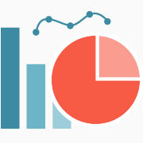





Capacidades dominio tecnológico
Aplicaciones Cloud Native (proteo) y mobilidad
Evolución MobApp Evolución IB3 a Proteo4 Diseño y habilitación BIP Soporte y evolución proteo4 Mx
Datos
TBD, necesario revisar con Ulses
Automatización y workplace
Diseño y habilitación plataforma de automatización de procesos Diseño y habilitación plataforma Robotics Diseño y habilitación nuevo modelo de workplace
Seguridad
Arquitectura de seguridad Aplicaciones para empleados Aplicaciones para clientes Seguridad API Management Seguridad Cloud Plataforma Biometría
API Management
Lineamientos y Estándares para API Management Gobierno API’s Habilitar plataforma API Manager tanto para consumo interno como para acceso a nuestro ecosistema desde el exterior
Estrategia Cloud
Definir estrategia cloud Sabadell Mx Habilitar primera fase estrategia Plataforma Modelo de operación

Slide 10
3
Roles de arquitectura

Slide 11
Servicios de arquitectura
Arquitectura técnica
Su principal responsabilidad será colaborar en el diseño de soluciones (aspectos técnicos) en la etapa de concepción de un sistema (siempre y cuando sea requerida su participación), generación de arquitecturas de referencia, apoyo en habilitación de nuevas herramientas, así como encargarse de documentación y difusión de estándares de desarrollo (patrones de diseño, etc)
Servicios:
Colaboración en habilitación de herramientas y/o appliances
Creación y documentación de arquitecturas de referencia
Creación y definición de estándares de arquitectura de software (Patrones de diseño, buenas practicas, etc)
Colaboración en diseño técnico, macroarquitectura y mapa aplicativo de una solución (cuando sea requerido dado la naturaleza de la solución)
Soporte incidentes (L3) y pequeños evolutivos de Proteo4 (Será el frente para AO)
España
Mx
Responsabilidad:
Impulsar soluciones técnicas (bajo nivel) basadas en estándares
Definición de estándares de diseño técnico e integración
Asesoría en ecosistema tecnológico existente
Promoción de estándares de diseño técnico e integración
Impulsa la reutilización de patrones de diseño

Slide 12
Servicios de arquitectura
Arquitectura de soluciones
Su principal responsabilidad será colaborar en el diseño de soluciones en la etapa de concepción de un sistema, identifica RNF, restricciones y casos de uso significativos, plantea arquitectura base basada en arquitecturas de referencia y soluciones de integración técnica con ecosistema existente
Servicios:
Colaboración en evaluación de proveedores
Colaboración en definición de diseño de soluciones
Macroarquitectura y mapa aplicativo
Colaboración en refinación de diseño de solución
Certificación de solución
Arquitectura de soluciones en células (modelo agile)
Responsabilidad:
Impulsar soluciones basadas en estándares e integrados al ecosistema de la organización
Definición de estándares de diseño a alto nivel e integración
Asesoría en ecosistema tecnológico existente
Promoción de estándares de diseño e integración
Impulsa la reutilización y racionalización de aplicaciones

Slide 13
Servicios de arquitectura
Arquitectura de seguridad
Su principal responsabilidad será colaborar en el diseño de soluciones en la etapa de concepción de un sistema apoyando sobre todo en temas de seguridad, identifica RNF referentes a temas de seguridad, del mismo modo plantea arquitectura base basada en arquitecturas de seguridad de referencia
Servicios:
Colaboración en definición de diseño de soluciones (aspectos de seguridad)
Colaboración en definición de macroarquitectura (aspectos de seguridad)
Colaboración en refinación de diseño de solución (aspectos de seguridad)
Apoyo a certificación de solución en materia de seguridad
Responsabilidad:
Impulsar soluciones basadas en estándares e integrados al ecosistema de la organización
Definición de estándares de diseño e integración en materia de seguridad
Asesoría en ecosistema tecnológico existente referente a temas de seguridad

Slide 14
4
Sizing Equipo de Arquitectura
(Proyectos Ágiles)

Slide 15
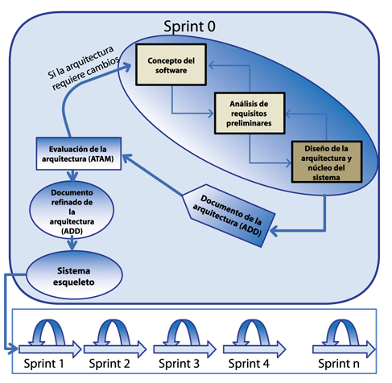
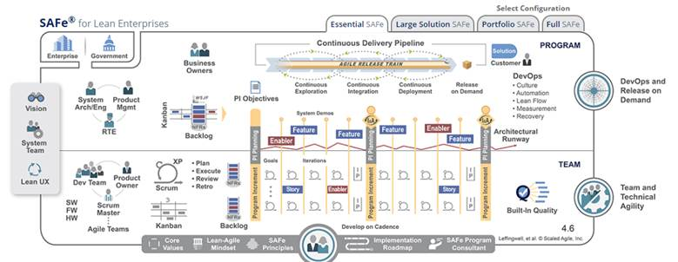
Fundamento
Los proyectos agiles deben complementarse con la arquitectura software para garantizar que se cubran los requisitos de calidad (requerimientos no funcionales) para garantizar soluciones escalables, robustas, entre muchos otros puntos con piezas reutilizables
El Sprint 0 es de crucial importancia en la definición de una solución técnica. Es en esta etapa cuando se debe definir el diseño de arquitectura (diseño técnico), así como la macroarquitectura la cual refleje de manera adicional la solución a los casos de uso mas significativos. Es muy importante considerar que el arquitecto debe interactuar directamente con las células agiles para que se tengo una visión completa de las necesidades y la toma de decisiones considere un entendimiento 360 por parte de todos los participantes involucrados
La labor del arquitecto en Sprints subsecuentes será guiar la estrategia de arquitectura que supone cada Sprint. Entre los principales puntos en los cuales debe participar el arquitecto será comunicar los distintos puntos de vista en cada Sprint, se preparará el product backlog (es decir se trabajará en avanzada) para la priorización y siguientes pasos de los requerimiento, se asegurará la conformidad entre las entregas en cada Sprint y la arquitectura

Slide 16
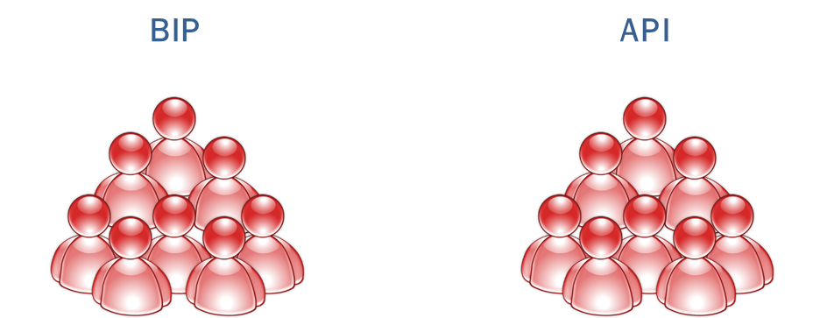

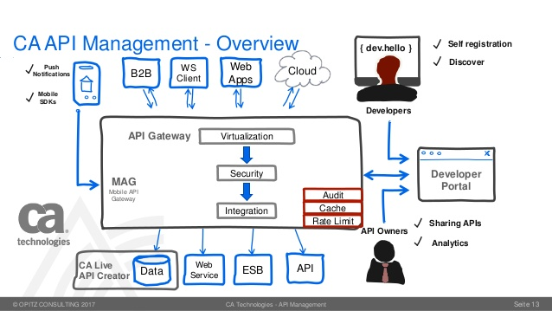
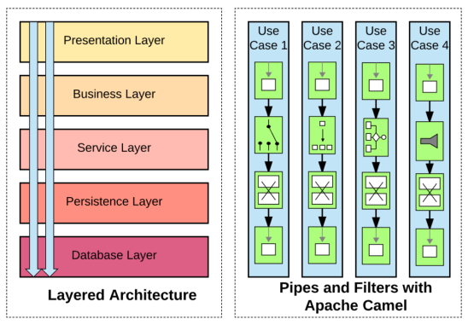
API + BIP (Banking Integration Platform)
Arquitecto de soluciones (1 recurso)
El foco sería colaborar en la evaluación de proveedores y el diseño técnico de todo el backlog que atienda a la o las células de API + BIP, es importante saber cuantas células se tendrán sin embargo se plantea iniciar con un perfil hasta determinar la magnitud de los proyectos.
Arquitecto técnico (1 recurso)
Apoyo adicional en evaluación de proveedores
Colaboración en habilitación de herramientas y/o appliances especializados (API + BIP)
Creación y documentación de arquitecturas de referencia
Colaboración en diseño técnico de una solución (apoyo al arquitecto de soluciones)
Soporte técnico a equipos ágiles (API+BIP+Digital Customer Service)

Slide 17
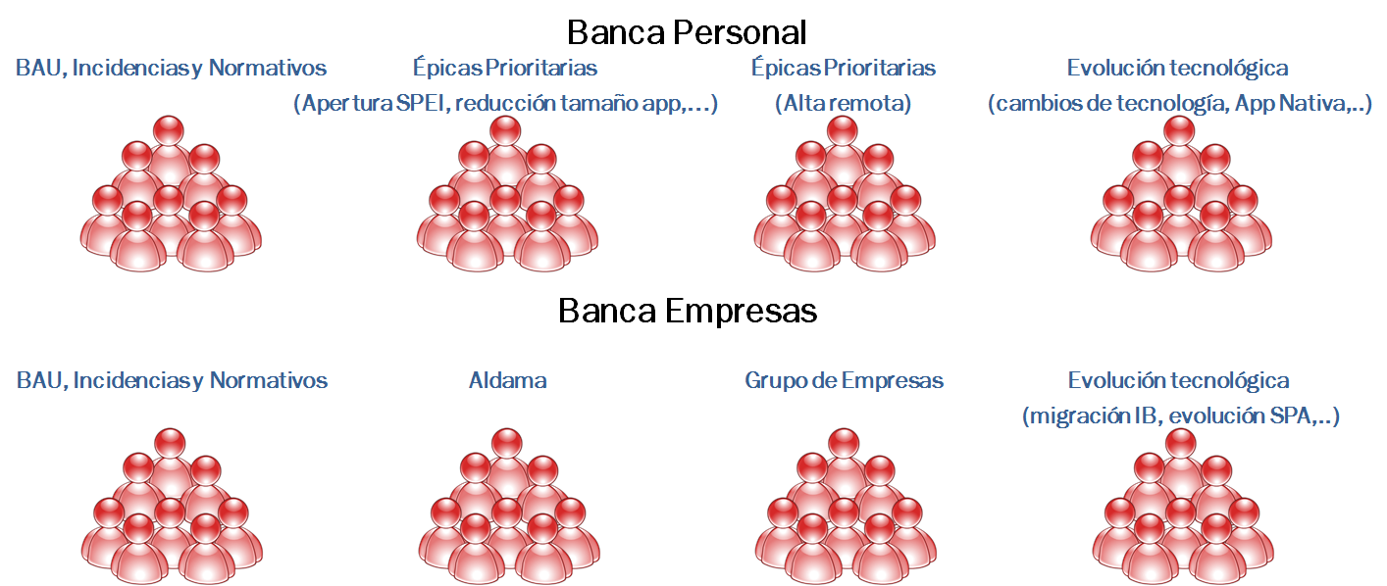
Digital Customer Service
Arquitectos de soluciones (2 recursos -> 4 recursos)
Se requerirá de inicio un arquitecto de soluciones que trabaje de manera directa con los equipos ágiles de banca personal, pudiendo crecer este numero a 2 de tal forma que cada arquitecto lleve máximo de 2 a 3 proyectos dependiendo su tamaño y magnitud. De la misma forma se espera la asignación de otro arquitecto que colabore de forma directa con las células de banca empresas, esperando este número crezca igual a 2 dependiendo la magnitud

Slide 18
Proyección proyectos ágiles
Propuesta 1
Proyección final (Sin visualizar proyectos ágiles adicionales que no se hayan considerado)
# Arquitectos | Tipo arquitectura | Meses de apoyo | Horas por mes | Costo por hora | Total
5 | Soluciones | 12 | 160 | 1.030,00 MXN | 9.888.000,00 MXN
1 | Técnica | 12 | 160 | 1.030,00 MXN | 1.977.600,00 MXN
6 |  |  |  |  | 11.865.600,00 MXN
Propuesta 2
Proyección inicial (Sin visualizar proyectos ágiles adicionales que se hayan considerado)
# Arquitectos | Tipo arquitectura | Meses de apoyo | Horas por mes | Costo por hora | Total
3 | Soluciones | 12 | 160 | 1.030,00 MXN | 5.932.800,00 MXN
1 | Técnica | 12 | 160 | 1.030,00 MXN | 1.977.600,00 MXN
4 |  |  |  |  | 7.910.400,00 MXN

Slide 19
5
Sizing Equipo de Arquitectura
(Proyectos Waterfall)

Slide 20
Proyección proyectos waterfall
El sizing del equipo de arquitectura para efectuar los diseños técnicos en proyectos waterfall toma como base el número de proyectos ejecutados en el 2018. Es importante recalcar que dependiendo el número de horas requeridas para proyecto debido a su magnitud, se considera el tiempo que el arquitecto invertirá
Métrica | No. Iniciativas
Bajo | 308
Mediano | 16
Alto | 12
Histórico de Proyectos 2018
Propuesta 1
En esta propuesta se considera el total de proyectos existentes del 2018 como base para determinar el número de arquitectos que se requerirán. Es importante mencionar que el servicio de evaluación de arquitecturas no sería requerido. De la misma forma se proponen 2 PMO para el apoyo con la gestión de facturas, control de diseño de soluciones, de asignación de recursos, pago a proveedores, entre otros puntos
Tipo de proyecto o actividad | Tipo de Arquitectura | Número de proyectos | Numero de horas (arquitectura) | Total de horas requeridas | Horas arquitecto x año | Número de arquitectos promedio | Número real de arquitectos | Costo por hora | Total
Bajo | Soluciones | 308 | 40 | 12320 | 1920 | 6,416666667 | 6 | 1.030,00 MXN | 11.865.600,00 MXN
Mediano | Soluciones | 16 | 80 | 1280 | 1920 | 0,666666667 | 1 | 1.030,00 MXN | 1.977.600,00 MXN
Alto | Soluciones | 12 | 160 | 1920 | 1920 | 1 | 1 | 1.030,00 MXN | 1.977.600,00 MXN
Alto | Técnica | 12 | 160 | 1920 | 1920 | 1 | 1 | 1.030,00 MXN | 1.977.600,00 MXN
Alto | Seguridad | 12 | 160 | 1920 | 1920 | 1 | 1 | 1.030,00 MXN | 1.977.600,00 MXN
Evaluación |  | 308 | 8 | 2464 | 1920 | 1,283333333 | 1 | 1.030,00 MXN | 1.977.600,00 MXN
Certificación | Soluciones | 28 | 8 | 224 | 1920 | 0,116666667 | 0 | 1.030,00 MXN | - MXN
Total |  | 336 |  | 19584 | 1920 | 10,2 | 10 | 1.030,00 MXN | 19.776.000,00 MXN
# PMO | Meses de apoyo | Horas por mes | Costo por hora | Total
2 | 12 | 160 | 750,00 MXN | 2.880.000,00 MXN

Slide 21
Proyección proyectos waterfall
Propuesta 2 (Opción recomendada)
En esta propuesta también se considera el total de proyectos existentes del 2018 como base para determinar el número de arquitectos que se requerirán. La diferencia radica en que los proyectos pequeños no serían atenidos por el equipo de arquitectura para efectuar el diseño, sin embargo se ofrecería el servicio de evaluación de soluciones que los equipos deberán trabajar
Por otro lado se proponen 1 PMO para el apoyo con la gestión de facturas, control de diseño de soluciones, de asignación de recursos, pago a proveedores, entre otros puntos
Tipo de proyecto o actividad |  | Número de proyectos | Numero de horas (arquitectura) | Total de horas requeridas | Horas arquitecto x año | Número de arquitectos | Número real arquitectos | Costo por hora | Total
Bajo | Soluciones | 308 | 40 | 12320 | 1920 | 6,416666667 | 6 | 1.030,00 MXN | 11.865.600,00 MXN
Mediano | Soluciones | 16 | 80 | 1280 | 1920 | 0,666666667 | 1 | 1.030,00 MXN | 1.977.600,00 MXN
Alto | Soluciones | 12 | 160 | 1920 | 1920 | 1 | 1 | 1.030,00 MXN | 1.977.600,00 MXN
Alto | Técnica | 12 | 160 | 1920 | 1920 | 1 | 1 | 1.030,00 MXN | 1.977.600,00 MXN
Alto | Seguridad | 12 | 160 | 1920 | 1920 | 1 | 1 | 1.030,00 MXN | 1.977.600,00 MXN
Evaluación / Ejecución | Soluciones | 308 | 8 | 2464 | 1920 | 1,283333333 | 1 | 1.030,00 MXN | 1.977.600,00 MXN
Certificación | Soluciones | 28 | 8 | 224 | 1920 | 0,116666667 | 0 | 1.030,00 MXN | - MXN
Total |  | 336 |  | 9728 | 1920 | 5,066666667 | 5 | 1.030,00 MXN | 9.888.000,00 MXN
# PMO | Meses de apoyo | Horas por mes | Costo por hora | Total
1 | 12 | 160 | 750,00 MXN | 1.440.000,00 MXN

Slide 22
6
Proyectos en marcha

Slide 23
Proyectos en marcha
HADR
Fase 1 (Enero 2019 – Febrero 2019)
Pendiente de definir horas y estimación de equipos de riesgos, testing, infraestructura
Horas del equipo de arquitectura consideradas
Fase 2
Pendiente de definir
Fase 3
Pendiente de definir
Separación de entornos PRE/PRO
El proyecto completo se estima en 273,376 Euros, el proyecto tendrá una duración aproximada de 8 meses
Office365
Pendiente de definir debido a que el proyecto se encuentra en StandBy dado que se tiene una dependencia con la definición de la solución del exchange local entre otro puntos
Proyecto | Fase | Duración estimada 2019 | Recursos | Comentarios adicionales | Presupuesto
HADR | 1 | Enero - Febrero | Raymundo Landa Mayorga / Gustavo A Rodríguez Cabo H | Horas arquitectura | 583.840,00 MXN
HADR | 1 | Enero - Febrero |  | Horas equipos involucrados | TBD
HADR | 2 | Enero - Junio |  | TBD | TBD
HADR | 3 | TBD |  | TBD | TBD
PRE/PRO | Completo | Enero - Agosto | Raymundo Landa Mayorga / Gustavo A Rodríguez Cabo H | Proyecto completo | € 273.376,00
Office 365 | 1 | Enero - Junio |  | TBD | TBD

Slide 24
7
Soporte Proteo4 (Backend) y Arquitectura Ongoing

Slide 25
Soporte Proteo4 (Backend) y Arquitectura Ongoing
Como parte de la planeación 2019 es necesario revisar el modelo de colaboración entre el equipo de México y España, así como el presupuesto requerido. Se debe cerrar como será le gestión, el costo y la forma de pago al recurso de España (Costo fijo o por horas)
Propuesta
Soporte arquitectura proteo microservicios en conjunto:
1 FTE Mx
1 FTE España
Beneficios:
Aprovechar sinergias de evoluciones de proteo a nivel global
Aprovechar lecciones aprendidas de problemáticas sucedidas en otras entidades, se esperaría tener acceso a BD de conocimientos de problemáticas pasadas
Este modelo solo abordaría mejoras que se puedan realizar en los tiempos en los cuales no se tengan incidentes o solicitudes de soporte en el backlog
Las evoluciones mayores se abordarían en base a proyectos de IT4IT en donde se plantearían mejoras mayores (en base a estimación previa)
l soporte productivo seria L3 para Sabadell Mx, el mismo se brindaría entre ambas personas
# Arquitectos | Tipo arquitectura | Meses de apoyo | Horas por mes | Costo por hora (Euros) | Costo por hora (MXN) | Total
1 | Técnica (España) | 12 | 160 |  | 1.030,00 MXN | 1.977.600,00 MXN
1 | Técnica (México) | 12 | 160 | N/A | 1.030,00 MXN | 1.977.600,00 MXN
2 |  |  |  |  |  | 3.955.200,00 MXN

Slide 26
8
Resumen y consideraciones

Slide 27
Resumen y consideraciones
Propuesta 1 (Alcance final para proyectos ágiles y diseño de solución en todos los proyectos)
Propuesta 2 (Alcance inicial para proyectos ágiles y diseño de solución en proyectos de mediano y gran alcance)
* Opción recomendada
Tipo de asignación | Numero de recursos | Tipo de recursos | Presupuesto estimado
Proyectos ágiles | 5 | Arquitecto de soluciones | 9.888.000,00 MXN
Proyectos ágiles | 1 | Arquitecto técnico | 1.977.600,00 MXN
Proyectos waterfall gran alcance | 1 | Arquitecto de soluciones | 1.977.600,00 MXN
Proyectos waterfall alcance medio y cert | 1 | Arquitecto de soluciones | 1.977.600,00 MXN
Proyectos waterfall pequeños | 6 | Arquitecto de soluciones | 11.865.600,00 MXN
Proyectos waterfall (Aspecto técnico) | 1 | Arquitecto técnico | 1.977.600,00 MXN
Proyectos waterfall (Seguridad) | 1 | Arquitecto de seguridad | 1.977.600,00 MXN
Gestión recursos | 2 | PMO | 2.880.000,00 MXN
Soporte Proteo y AO | 1 | Arquitecto técnico (España) | 1.977.600,00 MXN
Soporte Proteo y AO | 1 | Arquitecto técnico (México) | 1.977.600,00 MXN
Total | 20 |  | 38.476.800,00 MXN
Tipo de asignación | Numero de recursos | Tipo de recursos | Presupuesto estimado
Proyectos ágiles | 3 | Arquitecto de soluciones | 7.910.400,00 MXN
Proyectos ágiles | 1 | Arquitecto técnico | 1.977.600,00 MXN
Proyectos waterfall gran alcance | 1 | Arquitecto de soluciones | 1.977.600,00 MXN
Proyectos waterfall mediano alcance | 1 | Arquitecto de soluciones | 1.977.600,00 MXN
Proyectos waterfall (Evaluación y cert) | 1 | Arquitecto de soluciones | 1.977.600,00 MXN
Proyectos waterfall (Seguridad) | 1 | Arquitecto de seguridad | 1.977.600,00 MXN
Proyectos waterfall (Aspecto técnico) | 1 | Arquitecto técnico | 1.977.600,00 MXN
Gestión recursos | 1 | PMO | 1.440.000,00 MXN
Soporte Proteo y AO | 1 | Arquitecto técnico (España) | 1.977.600,00 MXN
Soporte Proteo y AO | 1 | Arquitecto técnico (México) | 1.977.600,00 MXN
Total | 12 |  | 25.171.200,00 MXN
+
+
Proyecto | Fase | Duración aprox 2019 | Recurso | Comentarios adicionales | Presupuesto
HADR | 1 | Enero - Febrero | Raymundo Landa Mayorga / Gustavo A Rodríguez Cabo H | Horas arquitectura | 583.840,00 MXN
HADR | 1 | Enero - Febrero |  | Horas equipos involucrados | TBD
HADR | 2 y 3 | Enero - Junio |  | Se habilitará HA a BD Oracle, así como habilitar HA para Bantotal, IB, SPEI/SPID, LGEC y JPOS | TBD
PRE/PRO | Completo | Enero - Agosto | Raymundo Landa Mayorga / Gustavo A Rodríguez Cabo H | Proyecto completo | € 273.376,00
Office 365 | 1 | Enero - Junio |  | Habilitar Office 365 en Banco Sabadell Mexico (Fase 1 dentro de citrix) | TBD

Slide 28
Resumen y consideraciones
Consideraciones
Se espera que el presupuesto de los recursos considerados se obtengan al solicitarse a todos los proyectos nuevos involucrados
En esta estimación no se consideran las horas de los proyectos que se están trabajando (HADR, Separación de entornos PRE/PRO, Office 365 y Cap. De Debito)
Los servicios de apoyo sobre la evaluación a proveedores (Nuevos proyectos) ya son considerados en las 2 propuestas junto a las actividades de evaluación de soluciones
El recurso solicitado de forma temporal (Arquitecto de procesos) para apoyo en el requerimiento de procesos que esta llevando el equipo de Cross no se considera en esta estimación
Todos los proyectos deberán ser direccionados por oficina de proyectos al equipo de arquitectura para su respectiva valoración (Revisión de reglas de aplicabilidad y magnitud)

Slide 29


